Slide 1
CHẤN THƯƠNG BÀNG QUANG ( Guideline EAU 2017)
Bs TÔ QUỐC HÃN

Slide 2
Phân loại
a) Dựa vào vị trí:
Trong phúc mạc
Ngoài phúc mạc
Kết hợp trong và ngoài

Slide 3
Phân loại
b) Dựa vào tác nhân
Chấn thương không do y thuật : không xuyên thấu (trong/ngoài) hoặc xuyên thấu
Chấn thương do y thuật : Trong phúc mạc, ngoài phúc mạc, dị vật

Slide 4
Dịch tể và bệnh sinh
Chấn thương không do y thuật
Tai nạn giao thông thường gặp nhất
44 - 68,5% có kèm theo ít nhất một chấn thương bụng
Gãy khung chậu kèm theo 3,6%
10 -20% có kèm chấn thương niệu đạo
Vỡ bàng quang trong phúc mạc sau một chấn thương làm tăng áp lực đột ngột gây vỡ ở phần vòm.
Vỡ bàng quang ngoài phúc mạc kết hợp vỡ khung chậu (hơn 1 cm) hoặc di lệch khớp mu hơn 1 cm.
Chấn thương xuyên thủng do đạn hoặc dao đâm…

Slide 5
Dịch tể và bệnh sinh
b) Chấn thương do y thuật:
Trong phúc mạc thương do sau Turb
Ngoài phúc mạc thương gặp hơn , do phẩu thuât sản phụ khoa, ngoại tổng quát, niệu
Dị vật trong bàng quang: dụng cụ nội soi, kim chỉ lãng quên, mesh do phẩu thuật sàn chậu…

Slide 6
Triệu chứng lâm sàng
a) Nhóm triệu chứng vỡ bàng quang chung
Triệu chứng của chấn thương chung
Tiểu máu đại thể
Không thể đi tiểu
Đau bụng/ Căng tức bụng
Lượng nước tiểu ra không phù hợp
Ure máu tăng
Vết thương đầu ra đầu vào ở bụng, phúc mạc,mông

Slide 7
Triệu chứng lâm sàng
b) Nhóm triệu chứng vỡ bàng quang đặc hiệu
Vỡ bàng quang trong phúc mạc thường xãy ra sau 1 tai nạn mà lúc đó bàng quang bệnh nhân đang căng
IBT có thể xãy ra sau 1 phẩu thuật tiết niệu như Turb, các phẫu thuật sàng chậu như TVT, TOT.
Vỡ bang quang ngoài phúc mạc xãy ra kèm vỡ khung chậu, di lệnh khớp mu.

Slide 8
Cận lâm sàng
1. Siêu âm: không đủ đánh giá vỡ bàng quang, chỉ cung cấp thông tin như bàng quang xẹp, dịch ổ bụng.
2. KUB: đánh giá khung chậu
3. Chụp bàng quang cản quang (Cystography)
Cần thiệt trong chẩn đoán vỡ bàng quang không do y thuật ( Trong/ Ngoài)
Bơm ngược dòng vào bàng quang với 350cc và pha loãng thuốc cản quang
Trong phúc mạc có hình ảnh thuốc lan tỏa ổ bụng
Ngoài phúc mạc có hình ngọn lửa

Slide 9
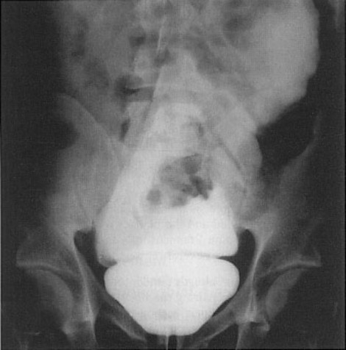
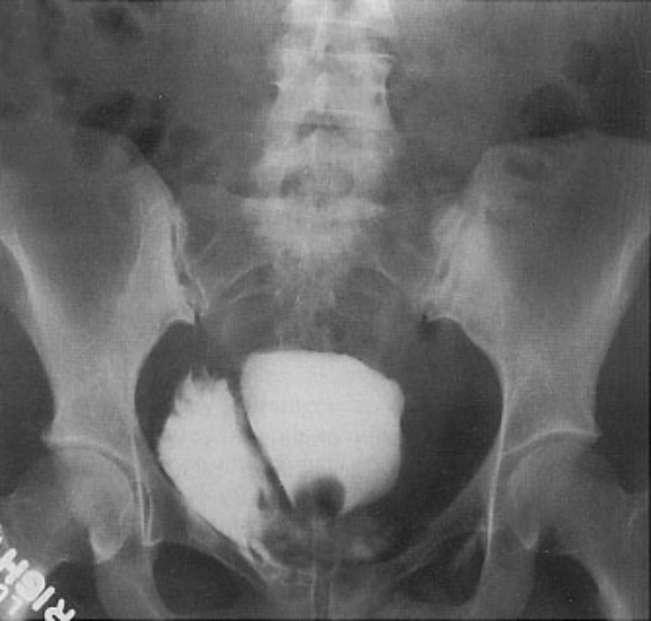
Hình chụp Cystography

Slide 10
Cận lâm sàng
4. CT cystography
Độ nhạy 90-95%
Độ đặc hiệu 100%
Giúp chẩn đoán mảnh xương vỡ trong bàng quang, tổn thương cổ bàng quang.
Đánh giá các cơ quan khác

Slide 11
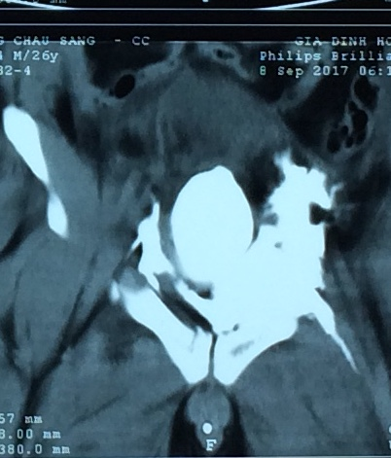
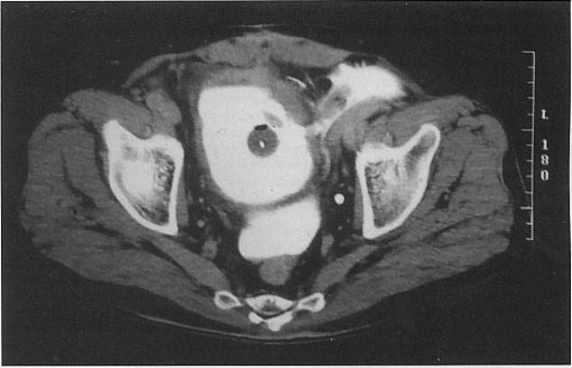

Slide 12
Cận lâm sàng
5. Soi bàng quang
Giúp chẩn đoán những trường hợp tổn thương bàng quang sau phẩu thuật
Chẩn đoán rò bàng quang
Dị vật bàng quang

Slide 13
Điều trị
Chấn thương bàng quang không do y thuật
Trong phúc mac : Phẩu thuật để sửa chữa lại bàng quang ( Nội soi hoặc mổ hở), dẫn lưu dịch ổ bụng và đánh giá thương tổn khác.
Ngoài phúc mạc : Có thể điều trị bảo tồn (kháng sinh, giảm đau và đặt thông niệu đạo bàng quang). Can thiệp phẩu thuật khi tổn thương cổ bàng quang, mảnh xương gài vào thành bàng quang, tổn thương âm đạo, trực tràng.

Slide 14
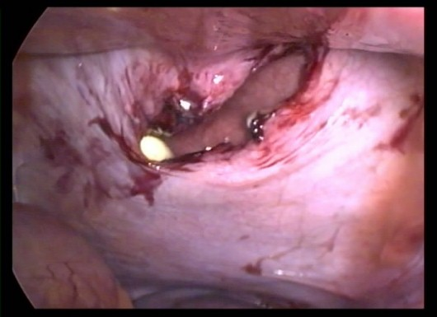
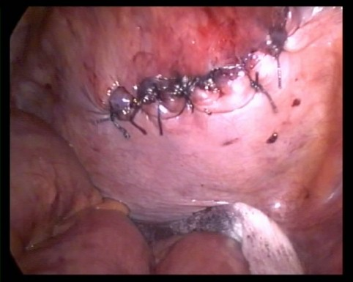
Điều trị

Slide 15
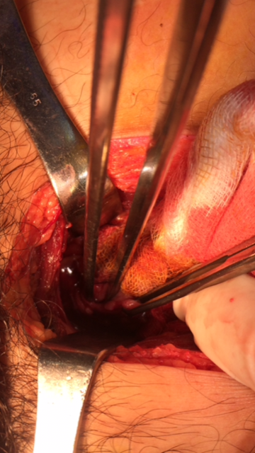
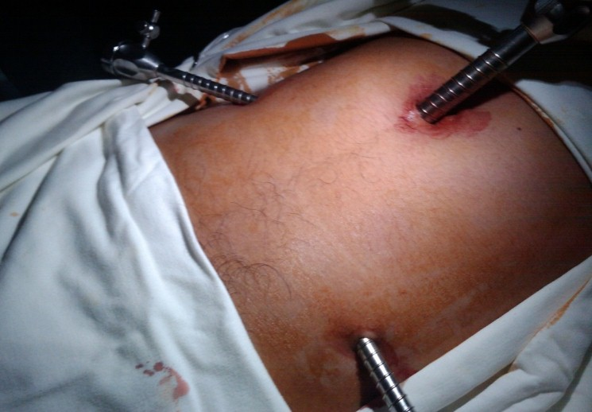
Điều trị

Slide 16
Điều trị
b) Chấn thương bàng quang do y thuật
Nếu thương tổn bàng quang (trong hay ngoài phúc mạc) được phát hiện trong hoặc sau mổ, Phẩu thuật sửa chửa là điều trị tiêu chuẩn.
Một số phẩu thuật đặt lưới / Mesh gây tổn thương bàng quang, có thể điều trị bảo tồn
Dị vật nên được nội soi hoặc mổ hở lấy ra.

Slide 17
Theo dõi điều trị
Thông tiểu lưu ít nhất 7-10 ngày
Nếu điều trị bảo tồn, soi bàng quang nên được thực hiện sau 7-10 ngày xem có rò nước tiểu.

Slide 18
Phòng ngừa
Làm trống bàng quang khi phẩu thuật vùng chậu
Đối với mổ Turb nên gây mê với giãn cơ hoặc phong bế thần kinh bịt
Đi toilet sau tiệc nhậu
Sử dụng thiết bị bảo vệ vùng chậu ( combat pelvic protection system)

Slide 19
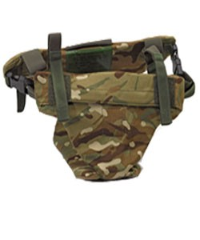
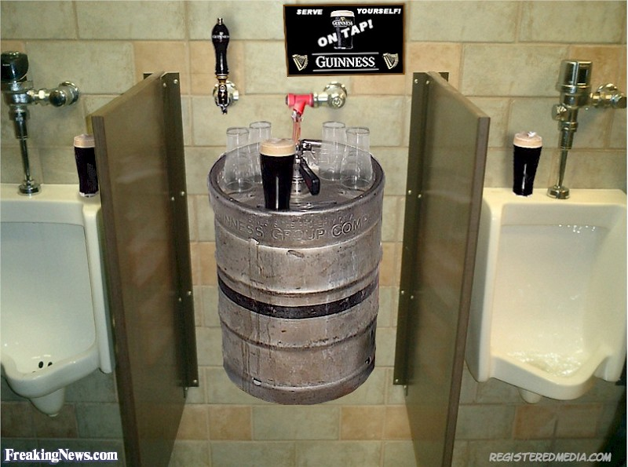
Phòng ngừa

